Slide 1

Биология
7
класс
Глава V. Тип кольчатые черви.
Тема: Внешнее строение, нервная система, размножение дождевого червя.

Slide 2
Проверьте свои знания!
Составьте парные ответы из названий паразитов и их хозяев.
а) печеночный сосальщик; 1) хищные животные;
б) аскарида; 2) пресноводный моллюск;
в) эхинококк; 3) крупный рогатый скот;
г) бычий цепень. 4) человек.

Slide 3
Проверьте свои знания!
Ответ.
а) печеночный сосальщик; 2) пресноводный моллюск;
б) аскарида; 4) человек.
в) эхинококк; 1) хищные животные;
г) бычий цепень; 3) крупный рогатый скот.

Slide 4
СЕГОДНЯ НА УРОКЕ
1
Среда обитания и внешнее строение
2
Кожно- мускульный мешок и передвижение
Нервная система и органы чувств
3
Размножение дождевых червей
4

Slide 5
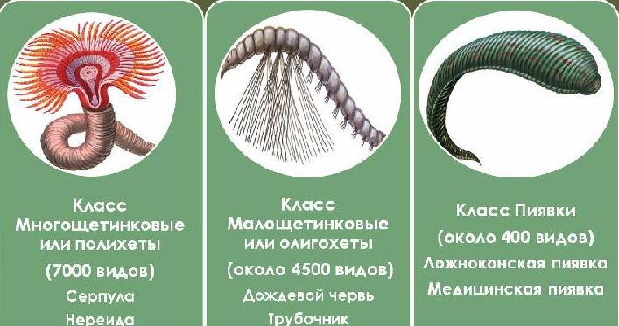
ТИП КОЛЬЧАТЫЕ ЧЕРВИ-ОКОЛО 12000 ВИДОВ
00

Slide 6
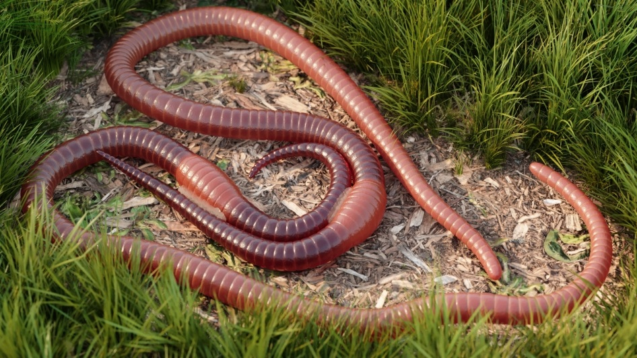
ВНЕШНЕЕ СТРОЕНИЕ
00
Notes:
Кольчатые черви обладают самой высокой организацией по сравнению с другими типами червей; у них впервые появляются вторичная полость тела, кровеносная система, более высоко организована нервная система.

Slide 7
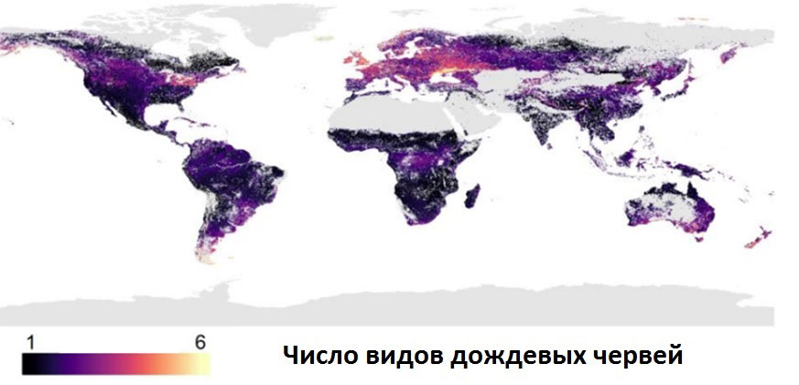
КАРТА БИОРАЗНООБРАЗИЯ ДОЖДЕВЫХ ЧЕРВЕЙ

Slide 8
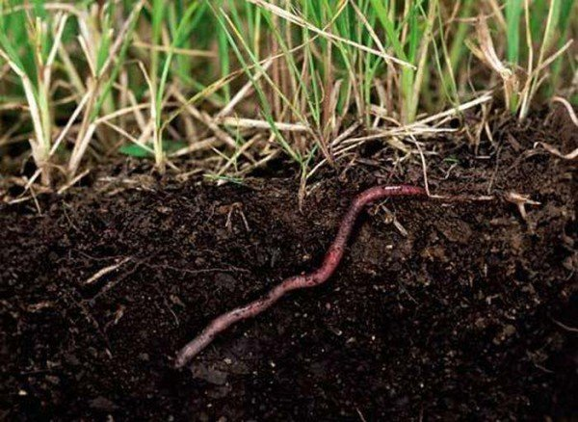
СРЕДА ОБИТАНИЯ
Дождевой червь живет во влажных почвах
с большим содержанием перегноя.
Часто его можно встретить в почве по
берегам оросительных каналов, под люцерной
и овоще-бахчевыми культурами.

Slide 9
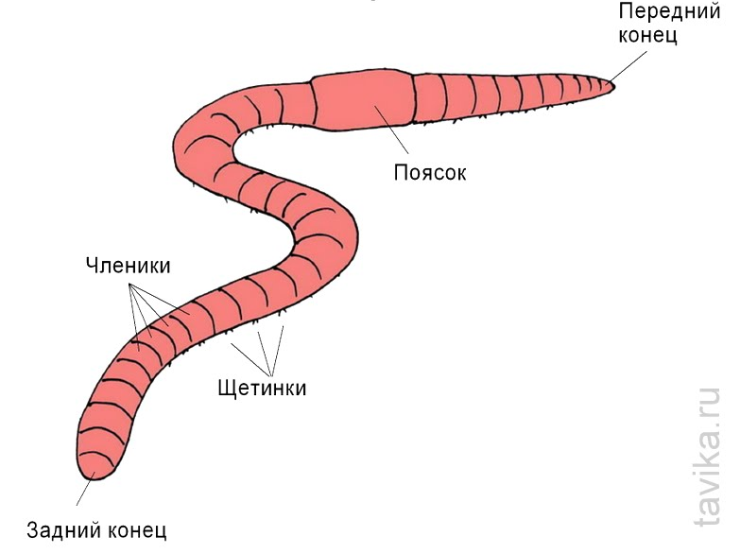
ВНЕШНЕЕ СТРОЕНИЕ
Тело дождевого червя длиной 5–10 см, передний конец сужен в виде конуса. Оно расчленено на множество члеников кольцевидными перетяжками. На каждом членике тела с брюшной стороны расположены по четыре пары коротких и тонких щетинок, которые выполняют опорную функцию во время движения червя.
00
Notes:
Дождевой червь имеет почти круглое в поперечном разрезе тело длиной до 20 см; насчитывают 100-180 сегментов, или члеников. В передней трети тела находится утолщение — поясок (его клетки функционируют в период полового размножения и откладки яиц). По бокам каждого сегмента развиты по две пары коротких упругих щетинок, которые помогают животному при передвижении в почве. Тело имеет красновато-коричневую окраску, светлее на плоской брюшной и темнее на выпуклой спинной стороне.

Slide 10
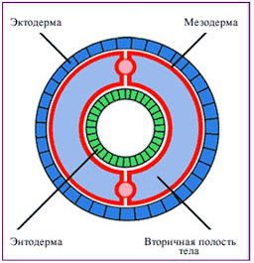
ПОЛОСТЬ ТЕЛА КОЛЬЧАТЫХ ЧЕРВЕЙ
У кольчатых червей внутри первичной полости образовалась другая, вторичная полость с собственными эластичными стенками из клеток мезодермы. Её можно сравнить с подушками безопасности, по паре в каждом членике тела. Они «раздулись», заполнили пространство между органами и поддерживают их. Теперь каждый сегмент получил свою собственную опору из мешков вторичной полости, наполненных жидкостью, а первичная полость эту функцию утратила.
00

Slide 11
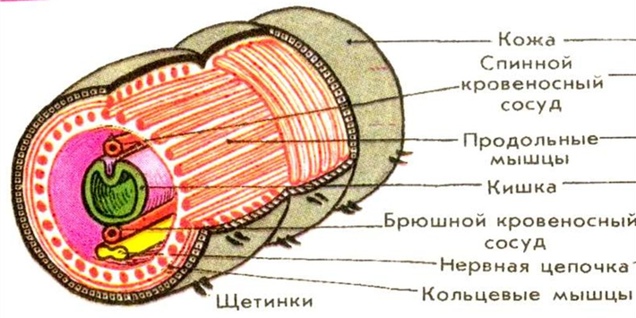
КОЖНО-МУСКУЛЬНЫЙ МЕШОК
00
Notes:
Характерной особенностью внутреннего строения является то, что у дождевых червей развиты настоящие ткани. Снаружи тело покрыто слоем эктодермы, клетки которой образуют покровную ткань. Кожный эпителий богат слизистыми железистыми клетками. Под клетками кожного эпителия находится хорошо развитая мускулатура, состоящая из слоя кольцевых и находящегося под ним более мощного слоя продольных мышц. Мощные продольные и кольцевые мышцы меняют форму каждого членика отдельно.

Slide 12
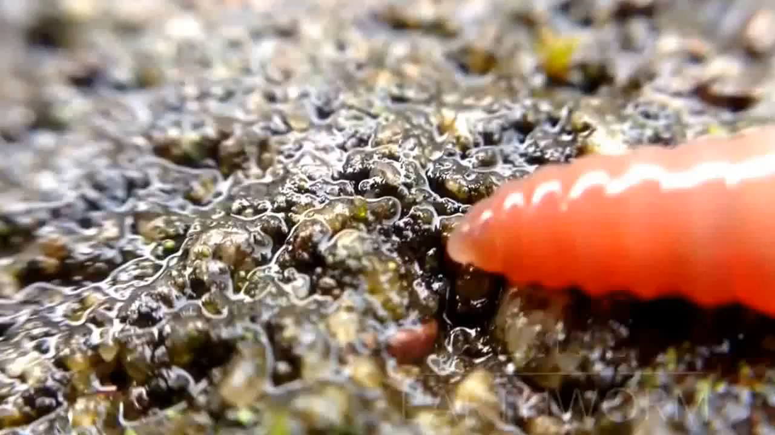
ДВИЖЕНИЕ ДОЖДЕВОГО ЧЕРВЯ
Notes:
Дождевой червь попеременно то сжимает и удлиняет их, то расширяет и укорачивает. Волнообразные сокращения тела позволяют не только ползти по норке, но и раздвигать почву, расширяя ход.

Slide 13
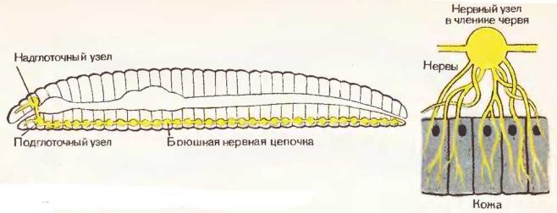
НЕРВНАЯ СИСТЕМА
В переднем членике червя находится окологлоточное кольцо — самое крупное скопление нервных клеток. С него начинается брюшная нервная цепочка с узлами нервных клеток в каждом членике.

Slide 14
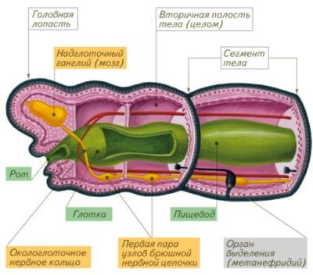
НЕРВНАЯ СИСТЕМА
Такая нервная система узловатого типа образовалась при слиянии нервных тяжей правой и левой стороны тела. Она обеспечивает самостоятельность члеников и слаженную работу всех органов.

Slide 15
ОРГАНЫ ЧУВСТВ
Дождевой червь не имеет специальных
органов чувств. На его коже имеются окончания чувствительных нервов,
воспринимающие световые, температурные, химические и механические раздражения. Рефлексы у дождевого червя более сложны и разнообразны, чем у планарии.

Slide 16
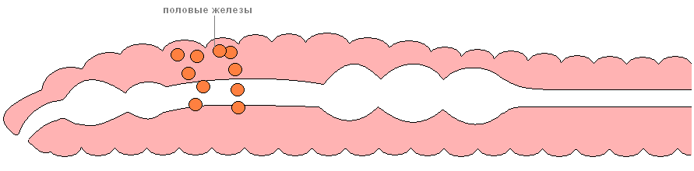
ПОЛОВАЯ СИСТЕМА
Размножение происходит только половым путём. Дождевые черви — гермафродиты. Половая система их расположена в нескольких сегментах передней части. Семенники лежат впереди яичников. При спаривании сперматозоиды каждого из двух червей переносятся в семяприёмники (особые полости) другого. Оплодотворение червей перекрёстное.

Slide 17

РАЗМНОЖЕНИЕ ДОЖДЕВОГО ЧЕРВЯ
Во время копуляции (спаривание) и откладки яиц клетки пояска на 32-37 — сегменте выделяют слизь, служащую для образования яйцевого кокона, и белковую жидкость для питания развивающегося зародыша.

Slide 18
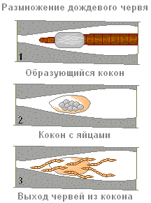
РАЗМНОЖЕНИЕ ДОЖДЕВОГО ЧЕРВЯ
Выделения пояска образуют своеобразную слизистую муфту. (1) Червь выползает из неё задним концом вперёд, откладывая в слизь яйца. Края муфты слипаются и образуется кокон, который остаётся в земляной норке. (2) Эмбриональное развитие яиц происходит в коконе, из него выходят молодые черви. (3)

Slide 19
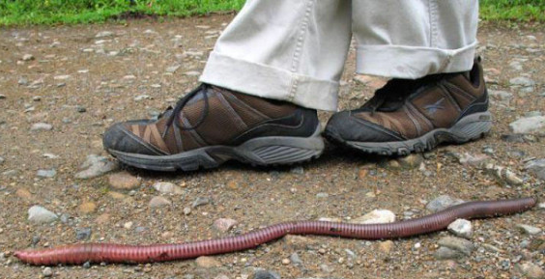
ИНТЕРЕСНЫЙ ФАКТ
80 см в длину, 2,5 см толщиной, ног нет, ползёт по земле — что это? Не угадали, это не змея — это червь. Гигантские гипсленды, найденные в городке Гипсленд на юго-востоке Австралии, являются самым крупными дождевыми червями в мире. Если такой червь вытянется на всю свою длину, то может достигнуть двух метров.

Slide 20
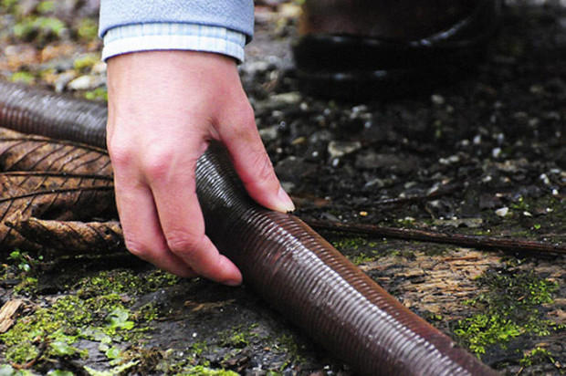
САМЫЙ БОЛЬШОЙ ДОЖДЕВОЙ ЧЕРВЬ
Эти ползучие гиганты — существа удивительно нежные. Найти их довольно трудно, так как большую часть своей жизни они проводят глубоко под землёй, и чем выше содержание воды в почве, тем легче им дышать.

Slide 21
САМЫЙ БОЛЬШОЙ ДОЖДЕВОЙ ЧЕРВЬ
Их норы довольно глубоки — часто эти черви обитают на глубине 7,5–13 см под землёй, иногда сильные дожди заставляют их выбираться на поверхность. Также их норы можно найти в тех местах, где недавно сошёл оползень.

Slide 22


ОБОБЩЕНИЕ
Кольчатые черви обладают самой высокой организацией по сравнению с другими типами червей; у них впервые появляются вторичная полость тела, более высоко организована нервная система.
Участвуют в почвообразовании.
Имеют важное значение в круговороте веществ в природе.

Slide 23
ЗАДАНИЕ
Прочитать
§12
(стр. 44- 47).
Выполнить задания и ответить на вопросы письменно
(стр.46-47).
Нарисовать
рис. №25

